Slide 1

2022 – Semaine 44 du Lundi 31 octobre au Samedi 5 novembre

Slide 2
SCPI OUVERTES : à date chez CNP & BPCE VIE (HORS TEORA BY NWM) & SCPI en direct
Immobilier: Dates butoirs PTZ & défiscalisation
Assurance Vie: Ecureuil Vie : livraison du nouveau lot PUMA le 21/11 retrouvez les nouveautés dans les contrats
Assurance Vie: Natixis Life: contrat Millevie Lux Capi: politique de souscription des personnes morales à l’IS
Assurance Vie / Valeurs mobilières: NIMI: bilan des performances T3 2022
FIP: SMALT CAPITAL: campagne de distribution pour les FIP NEOVERIS
FISCALITE: Webinaire comment alléger votre fiscalité d’ici la fin de l’année rdv le mercredi 9 novembre à 12h
FCP: THEMATICS: Réécoute de la webex du jeudi 27 octobre sur le FCP THEMATICS WATER/META
Assurance Vie / Valeurs mobilières : GSM: Benchmark de performance Gestion sous mandat : Véga IM par rapport à ses principaux concurrents
Assurance Vie / Valeurs mobilières : VEGA IM : La lettre HEBDO du 24 octobre 2022
Semaine 44
2

Slide 3





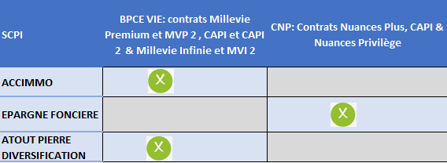

ACTIONS COMMERCIALES / COLLECTE
SCPI OUVERTES A DATE CHEZ CNP & BPCE VIE (HORS TEORA BY NWM) & SCPI EN DIRECT
SCPI
Semaine 44
3

Slide 4



ACTIONS COMERCIALES / COLLECTE
DATES BUTOIRS PTZ & DEFISCALISATION
MARCHES FINANCIERS
Calendrier à respecter pour la transmission des dossiers immo portant sur de la défiscalisation ou faisant appel à un Prêt à Taux Zéro pour une édition avant le 31 décembre 2022 :
    Dossiers de défiscalisation : dossiers complets et rendez-vous de contrôle pris avant le 26 novembre 2022
    Dossiers avec PTZ : Rendez-vous pris avant le 6 décembre 2022
Au delà de cette date, les dossiers seront traités au fil de l’eau, sans garantie d’édition en 2022.
Attention : Les dossiers de défiscalisation doivent être débloqués en 2022, la date doit donc anticiper le délai
de réflexion et le délai de RDV notaire/déblocage.
IMMOBILER
Semaine 44
4

Slide 5


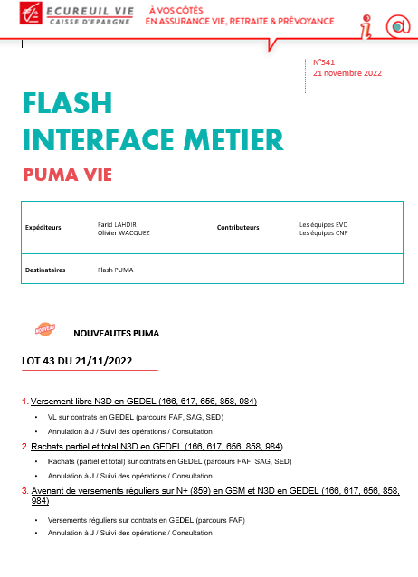
ACTIONS COMMERCIALES / COLLECTE
LIVRAISON DU NOUVEAU LOT PUMA LE 21/11/22 retrouvez les nouveautés sur les contrats (1/2)
A compter du 21/11/2022 , les opérations suivantes seront réalisables sur PUMA
Versement libre N3D en GEDEL
VL sur contrats en GEDEL (parcours FAF, SAG, SED)
Annulation à J / Suivi des opérations / Consultation
Rachats partiel et total N3D en GEDEL
Rachats (partiel et total) sur contrats en GEDEL (parcours FAF, SAG, SED)
Annulation à J / Suivi des opérations / Consultation
Avenant de versements réguliers sur N+ en GSM et N3D en GEDEL
Versements réguliers sur contrats en GEDEL (parcours FAF)
Annulation à J / Suivi des opérations / Consultation
Réinvestissement de dividendes des contrats Nuances 3D, Nuances Plus, Nuances Privilège,
Nuances Grenadine, PERP CE, Nuances Capi, Patrimonio Crescente et gamme OCEOR)
Consultation
ASSURANCE VIE
CLIC
Semaine 44
5

Slide 6
ACTIONS COMMERCIALES / COLLECTE
LIVRAISON DU NOUVEAU LOT PUMA LE 21/11/22 retrouvez les nouveautés sur les contrats (2/2)
Editique
Le mandat SEPA est édité en cas de changement de RIB via la fonctionnalité « avenant de versements programmés » et en cas de changement de coordonnées bancaires
Mandat de gestion modifié (Nuances Plus et Nuances Privilège)
Décès
Si aucun contrat lié au bénéficiaire sélectionné n’est soumis au 757B, la saisie des droits de mutation ne sera pas affichée dans l’onglet « demander le règlement »
Lors de la création d’un bénéficiaire, si la caisse choisit un interlocuteur créé par CNP Assurances, les codes communes et codes INSEE de naissance seront repris à partir des données CNP Assurances
Si le règlement du dossier bénéficiaire est un réinvestissement total, le RIB ne sera plus demandé lors du top envoi.
Ecureuil Assistance Vie (EAV)
Lors de la saisie d’une souscription d’un contrat Ecureuil Assistance Vie (produit 127), le questionnaire de santé est désormais accessible dans PUMA au format PDF
FRPS
Mise à jour de la convention de preuve pour les opérations SED et SAG
ASSURANCE VIE
Semaine 44
6

Slide 7

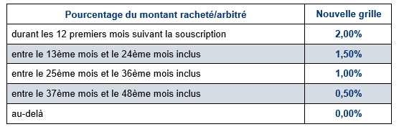
ACTIONS COMMERCIALES / COLLECTE
CONTRAT MILLEVIE LUX CAPI: POLITIQUE DE SOUSCRIPTION DES PERSONNES MORALES A L’IS
Dans un contexte de fortes variations des marchés financiers, Natixis Life met à jour sa politique de souscription.
Ainsi, vous trouverez ci-après la nouvelle grille des pénalités pour tout nouvel investissement réalisé sur le Fonds en euros et ce,
exclusivement, pour les personnes morales soumises à l’Impôt sur les Sociétés.
ASV VIE LUXEMBOURG
A noter que :
pour les entités soumises à l’impôt sur le revenu, il n’y a aucune pénalité.
en cas de rachat ou arbitrage anticipé, il n’y a pas de franchise.
Nous attirons également votre attention sur les deux points suivants concernant l’accès au Fonds en euros :
pour les personnes morales entreprises, celui-ci est plafonné à un montant maximum de 5 millions d’euros par contrat ;
pour les autres personnes morales, celui-ci est plafonné à un montant maximum de 10 millions d’euros par contrat sauf accord préalable de la compagnie
Semaine 44
7

Slide 8

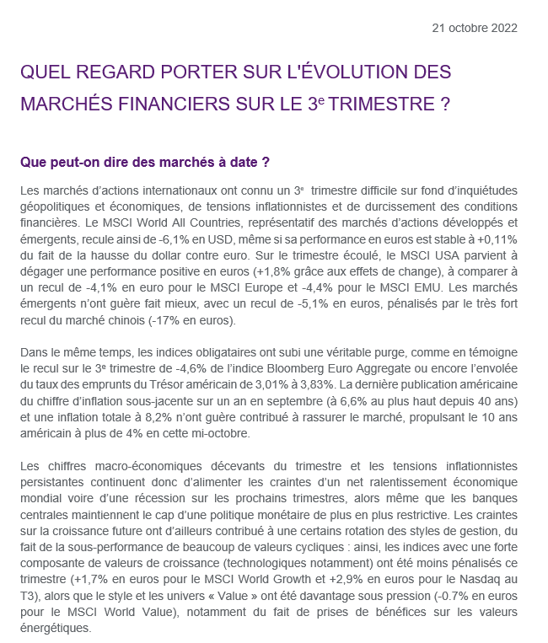

ACTIONS COMMERCIALES / COLLECTE
BILAN DES PERFORMANCES T3 2022
MARCHES FINANCIERS
Pour la consulter
cliquez sur l’ image →
Semaine 44
8

Slide 9

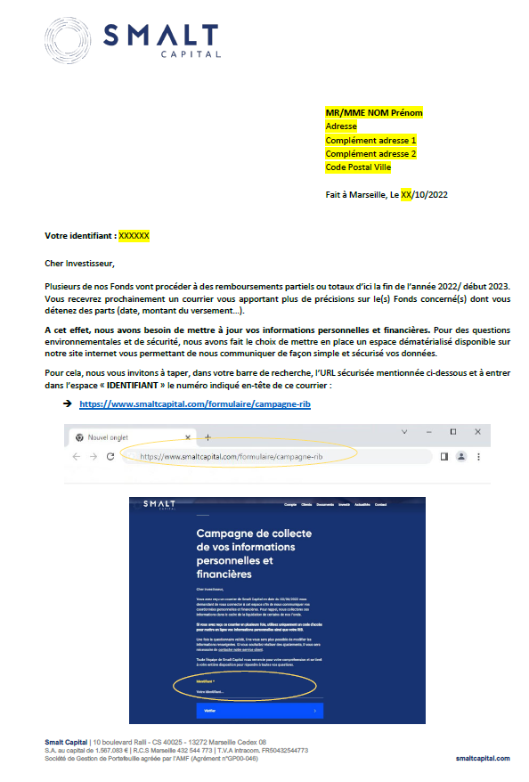
ACTIONS COMMERCIALES / COLLECTE
CAMPAGNE DE DISTRIBUTION POUR LES FIP NEOVERIS
MARCHES FINANCIERS
Plusieurs des Fonds de SMALT CAPITAL vont procéder à des remboursements partiels ou totaux d'ici la fin de l'année 2022 / début 2023, c'est notamment le cas des Fonds suivants :
FIP Néoveris Avenir Economie
FIP Néoveris Corse 2016
FIP Néoveris France Croissance
FIP Néoveris Santé et Bien Être 2013
FIP Savoir-Faire France
Dans le cadre de ces futures campagnes de remboursement, SMALT a adressé en début de semaine dernière un courrier à l'ensemble des souscripteurs détenteurs de part(s) dans l'un de ces Fonds afin de mettre à jour leurs informations personnelles et financières.
Pour des questions environnementales et de sécurité, la société a fait le choix de mettre en place un espace dématérialisé disponible sur leur site internet et accessible uniquement via une URL communiquée par courrier.
Les souscripteurs ont ainsi reçu par courrier un identifiant personnel pour accéder à cet espace et leur communiquer plusieurs informations et joindre des documents.
Retrouvez le courrier adressé aux clients
cliquez sur l’ image →
FIP
Semaine 44
9

Slide 10


ACTIONS COMMERCIALES / COLLECTE
Webinaire : comment alléger votre fiscalité d’ici la fin de l’année
Vos clients ont la possibilité de s’inscrire au Webinaire : comment alléger votre fiscalité d’ici la fin de l’année qui se tiendra le mercredi 9 novembre à 12h.
FISCALITE
Semaine 44
10

Slide 11

ACTIONS COMMERCIALES / COLLECTE
Ré-écoute de la webex THEMATICS WATER/META
Pour les personnes n’ayant pu assister à la Webex de THEMATICS WATER/META du jeudi 27 octobre 2022 retrouvez l’enregistrement .
FCP
Pour la consulter
cliquez sur l’ image →
Semaine 44
11

Slide 12



ACTIONS COMMERCIALES / COLLECTE
BENCHMARK DE PERFORMANCE GESTION SOUS MANDAT
MARCHES FINANCIERS
Retrouvez l’étude qui a été réalisée à la demande d’une caisse d’épargne, afin de comparer les performances de la GSM de Véga IM avec ses principaux concurrents : LCL, BNP Banque Privée, Société Générale, Crédit Agricole Indosuez et Carmignac Lazard
La performance de la GSM VEGA sort du lot sur la période observée avec des performances parmi les meilleures du marché
En particulier sur les profils les plus exposés aux actions :
1ère position sur Audace et PEA
2ème position sur Equilibre et Vitalité
GSM
Pour la consulter
cliquez sur l’ image →
Semaine 44
12

Slide 13

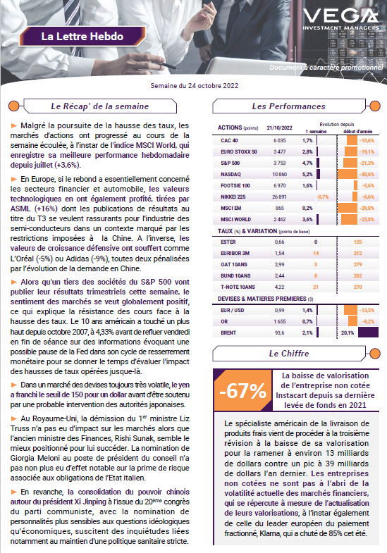
ACTIONS COMMERCIALES / TOUS DOMAINES
LA LETTRE HEBDO DU 24 OCTOBRE 2022
MARCHES FINANCIERS
Pour la consulter
cliquez sur l’ image →
Semaine 44
13

